Slide 1
ECO-SCHOOLS & BIOÖKONOMIE
M. Giannakopoulou

Slide 2
Was ist das Eco-Schools-Programm?
Das Eco-Schools-Programm ermutigt junge Menschen, sich aktiv für ihre Umwelt einzusetzen, indem es ihnen die Möglichkeit bietet, diese aktiv zu schützen. Es beginnt im Klassenzimmer, weitet sich auf die gesamte Schule aus und fördert letztendlich Veränderungen in der gesamten Gemeinschaft.
Durch dieses Programm erleben junge Menschen ein Erfolgserlebnis, indem sie in der Lage sind, Einfluss auf die Umweltmanagement-Richtlinien ihrer Schulen zu nehmen. Letztlich führt dies zur Zertifizierung und dem Prestige, das mit der Auszeichnung einer Grünen Flagge einhergeht.
https://www.ecoschools.global/how-does-it-work

Slide 3
Wie es funktioniert
Das Programm Eco-Schools besteht aus drei Strukturelementen:
Das Sieben-Schritte-Rahmenprogram
Die Eco-Schools-Themen
Die Bewertung für die Grüne Flagge
Um erfolgreich zu sein, muss das Programm von den Schulleiter:innen und dem Vorstand unterstützt werden. Die aktive Beteiligung des Personals ist unabdingbar, ebenso wie ein langfristiges Engagement und die Bereitschaft, die Schüler:innen in die Entscheidungsfindung einzubeziehen.

Slide 4
Sieben-Schritte-Rahmenprogramm
BILDEN EINES ECO-KOMITEES
KREIEREN EINES ECO-CODES
DURCHFÜHREN EINER NACHHALTIGKEITSANALYSE
ERSTELLEN EINES AKTIONSPLANS
INFORMIEREN UND INVOLVIEREN
VERKNÜPFEN MIT DEM LEHRPLAN
ÜBERPRÜFEN UND BEWERTEN
https://www.ecoschools.global/seven-steps-methodology

Slide 5
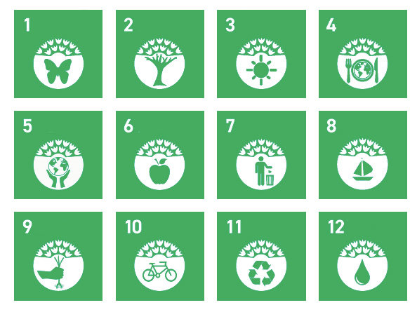
Eco School - Themen
BIODIVERSITÄT & NATUR
KLIMAWANDEL
ENERGIE
NAHRUNGS-MITTEL
GLOBALE
BÜRGER:INNEN
SCHAFT
GESUNDHEIT & WOHLBEFINDEN
MÜLL
MEER & KÜSTE
https://www.ecoschools.global/themes
SCHUL-GELÄNDE
TRANSPORT
ABFALL-WIRTSCHAFT
WASSER

Slide 6
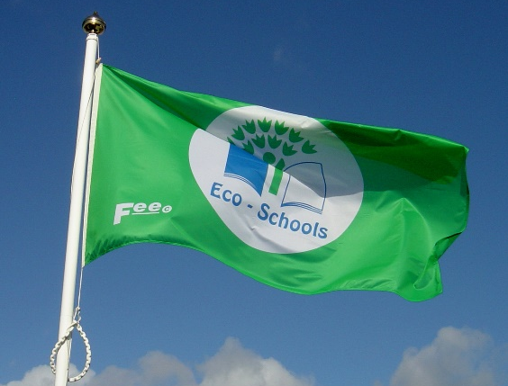
Grüne Flagge
In der Regel können Schulen nach zwei Jahren der Programmdurchführung und dem Erreichen eines hohen Leistungsniveaus bei der Umsetzung der sieben Schritte (manchmal gelten auch nationale Pflichtkriterien) die Auszeichnung mit der Grünen Flagge beantragen und erhalten.
Bevor die Schulen ihre erste Grüne Flagge erhalten, müssen sie durch einen Besuch bewertet werden. Nach der ersten Grünen Flagge sind andere Bewertungsmethoden zulässig, obwohl Besuche immer empfohlen werden. Die Bewertung sollte jährlich durchgeführt werden.

Slide 7
Warum das Eco-Schools-Programm umsetzen?
Es bezieht jeden mit ein.
Es verbessert das schulische Umfeld.
Es motiviert die Schulgemeinschaft.
Es bezieht die weitere Gemeinschaft mit ein.
Es fördert positive Einstellungen.
Es schafft globale Verbindungen.
https://www.ecoschools.global/how-does-it-work

Slide 8
Was ist Bioökonomie?
„Bioökonomie ist ein systembasierter Ansatz, der darauf abzielt, fossile Ressourcen auf nachhaltige Weise durch erneuerbare biologische Ressourcen aus terrestrischen und marinen Ökosystemen - wie Wälder, Nutzpflanzen, Tiere, Fische, Mikroorganismen, organische Abfälle und landwirtschaftliche Nebenströme - zu ersetzen, um Lebensmittel, Futtermittel, Fasern, Energie, biobasierte Produkte und Dienstleistungen im Rahmen einer Kreislaufwirtschaft zu produzieren, die darauf ausgerichtet ist, die Ressourcennutzung auf der Grundlage einer kaskadenartigen Hierarchie von Nutzungsoptionen zu optimieren.
Eine nachhaltige und kreislauforientierte Bioökonomie erfordert die Anwendung von Bildungs- und Ausbildungsprogrammen, wissenschaftlicher Forschung, Technologie und Innovation mit dem Ziel, nicht nur wirtschaftliche Werte zu schaffen, sondern auch Ökosysteme und die biologische Vielfalt zu regenerieren und zu erweitern sowie die Gesundheit und das Wohlbefinden der Gesellschaft zu verbessern. Durch die Bewältigung dieser systemischen Veränderungen in Wirtschaft, Umwelt und Gesellschaft trägt die Bioökonomie dazu bei, eine bessere und nachhaltigere Zukunft zu erreichen, bei der niemand zurückgelassen wird.“
(p.23, BioBeo, Working Paper:
Definition and Narratives of Bioeconomy)

Slide 9
Warum ist das Eco-Schools-Programm ein gutes Beispiel für die Bioökonomie-Bildung?
Die Themen und Grundsätze des Eco-Schools-Programms eignen sich sowohl für die Vermittlung des Prinzips der Bioökonomie an Schulen als auch für das Fördern von:
Projektorientiertem Lernen
Interdisziplinären Ansätzen, da verschiedene, manchmal widersprüchliche Aspekte berücksichtigt, verglichen oder gegenübergestellt werden müssen, bevor eine Entscheidung getroffen wird
Fächerübergreifenden Ansätzen, da sowohl die Eco-Schools als auch der Bioökonomie-Unterricht ein Thema mit vielen Schulfächern verknüpfen, was es den Schüler:innen ermöglicht, sich mit den Konzepten zu befassen, Zusammenhänge zu erkennen und die Ursachen und Auswirkungen menschlichen Handelns zu untersuchen
Erfahrungsbasiertem Lernen durch Learning by Doing
Aktiver Beteiligung an Entscheidungsfindungsprozessen, die für die Eco-Schools-Methodik und die Bioökonomie-Bildung von zentraler Bedeutung ist und die Schüler:innen zu globalen Bürger:innen macht, indem sie ihnen den Wert der Demokratie und das Erreichen eines Konsenses für das Gemeinwohl vermittelt

Slide 10
Wie kann Bioökonomie im Rahmen des Programms Eco-Schools unterrichtet werden?
FALLSTUDIE - ÖKO-THEMA 7 (Müll) & 11 (Abfallwirtschaft)
Reduzieren von Müll an der Athens College Grundschule - Snackpakete in der Schule
SCHRITT 1: Die Schüler:innen bildeten ein Eco-Komitee. Sie wollten herausfinden, wie viel und welche Art von Müll sie jeden Tag wegwerfen.
SCHRITT 2: Sie führten eine Nachhaltigkeitsanalyse durch. Sie maßen die Abfallmenge, registrierten aber auch die Art des Abfalls. Sie stellten fest, dass der meiste Müll aus den Verpackungen der von den Schüler:innen konsumierten Snacks stammte.

Slide 11
Wie kann Bioökonomie im Rahmen des Programms Eco-Schools unterrichtet werden?
SCHRITT 3: Sie erstellten einen Aktionsplan. Sie beschlossen, alle Schüler:innen über ihre Ergebnisse zu informieren und baten sie, Lebensmittelverpackungen aus Bioprodukten oder Snackbeutel aus Biostoffen zu verwenden. Sie schickten einen Brief an die Eltern, in dem sie sie aufforderten, sich an ihren Bemühungen zur Verringerung des Mülls durch Snackverpackungen zu beteiligen.
SCHRITT 4: Sie bewerteten die Fortschritte ihres Aktionsplans und registrierten täglich die Menge des Mülls. Nach einigen Wochen transportierten alle Schüler:innen ihre Snacks in Bio-Stoffbeuteln oder Bio-Snack-Boxen, die aus den Resten von gepresstem Zuckerrohr hergestellt wurden.
SCHRITT 5: Sie verknüpften ihre Ergebnisse mit dem Lehrplan. Sie lernten in Mathematik, Tabellen zu erstellen und Mengen zu vergleichen, um ihre Ergebnisse zu präsentieren und den Fortschritt des Aktionsplans zu überwachen.

Slide 12
Wie kann Bioökonomie im Rahmen des Programms Eco-Schools unterrichtet werden?
SCHRITT 6: Sie informierten die gesamte Schulgemeinschaft über das Projekt. Sie erstellten Plakate mit einem QR-Code, der den Prozess von Anfang bis Ende darstellte. Sie schickten einen Brief an die Eltern und informierten sie über die Notwendigkeit, Bio-Snackboxen und -tüten zu kaufen. Sie fertigten auch einen kleinen Magneten für den Kühlschrank mit dem Motto „Unser Planet ist nicht verpackt“ an und verteilten ihn an alle Schüler:innen. Schließlich teilten sie die Aktivität in Form eines Artikels auf der Schulplattform. Teilnahme von Schüler:innen der Klasse 2 des Athens College an der „Europäischen Woche der Abfallvermeidung“
SCHRITT 7: Sie erstellten einen ECO CODE mit dem Satz „Unser Planet lässt sich nicht verpacken“ und die Schüler:innen schrieben oder zeichneten den Code auf Post-it-Zettel und platzierten sie rund um ihr Motto. https://youtu.be/gSyIvqyY9oQ

Slide 13
Pädagogische Ressourcen
https://www.ecoschools.global/seven-steps-methodology
https://biooekonomie.de/en/topics/in-depth-reports/bioeconomy-and-un-sustainable-development-goals

Slide 14
Danke!

